Slide 1
EDA - Examen Final Práctico
Rayza Rodríguez

Slide 2
01
AVL - Tree
Comparación del AVL sin threads y AVL con threads.

Slide 3
Comparación de tiempos

Slide 4
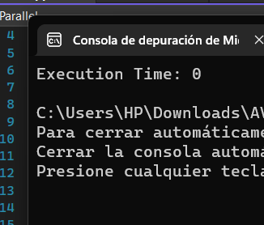
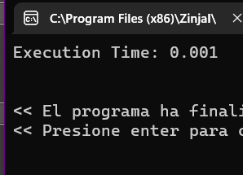
100 elementos:
Sin threads
Con threads

Slide 5
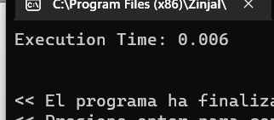
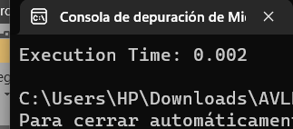
1 000 elementos:
Sin threads
Con threads

Slide 6
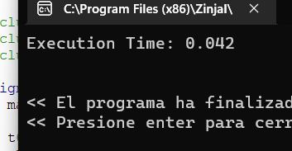
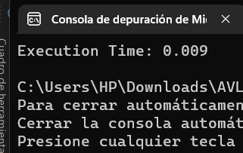
10 000 elementos:
Sin threads
Con threads

Slide 7
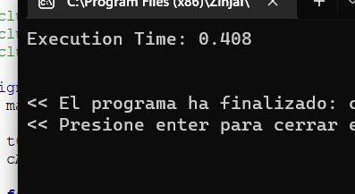
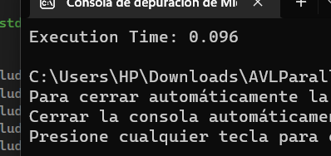
100 000 elementos:
Sin threads
Con threads

Slide 8
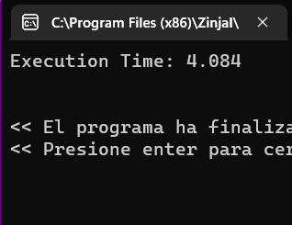
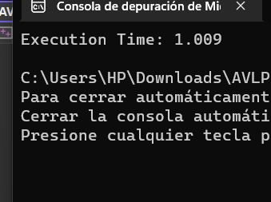
1 000 000 elementos:
Sin threads
Con threads

Slide 9
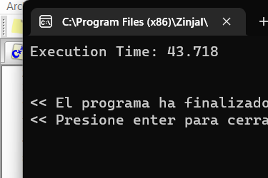
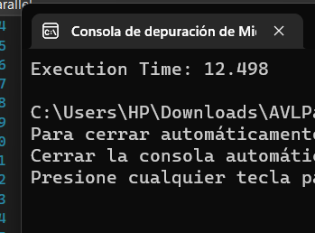
10 000 000 elementos:
Sin threads
Con threads

Slide 11
Gracias

